Slide 1
Wirtschafts- und Finanzkrise, Frankenstärke und Masseneinwanderungsinitiative – Wo ist der Spielraum?
20. Mai 2015, Fachtagung Informa / modell f, Bern
Dr. Aniela Wirz, Fachstelle Volkswirtschaft, AWA ZH

Slide 2

Schweizer Wirtschaft zwischen Skylla und Charybdis

Slide 3
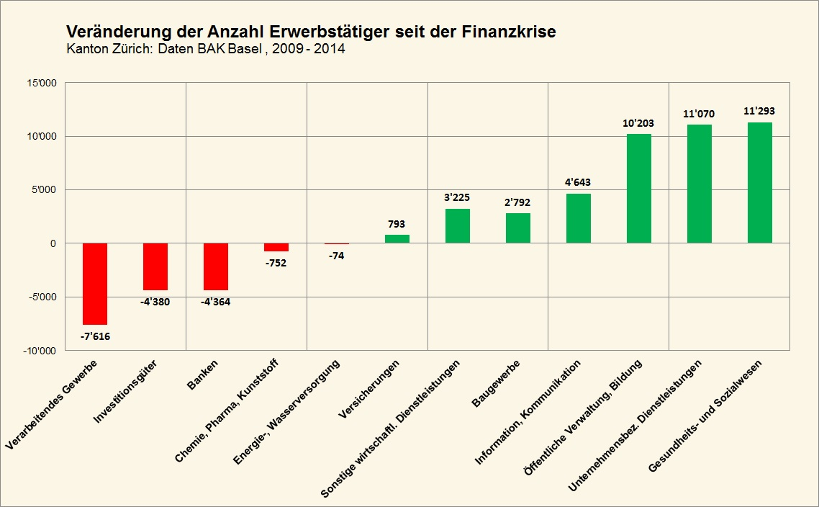




Sehr unterschiedliche Auswirkung der Finanzkrise nach Branchen

Slide 4
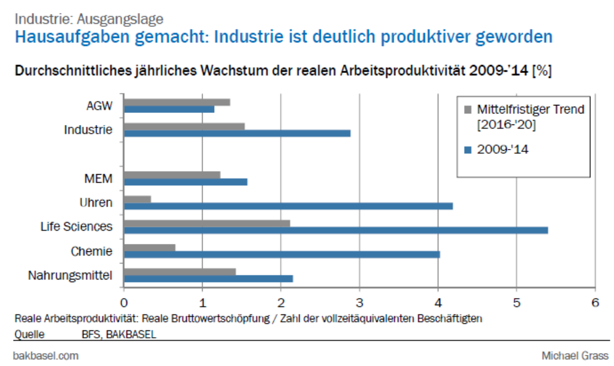

Slide 5
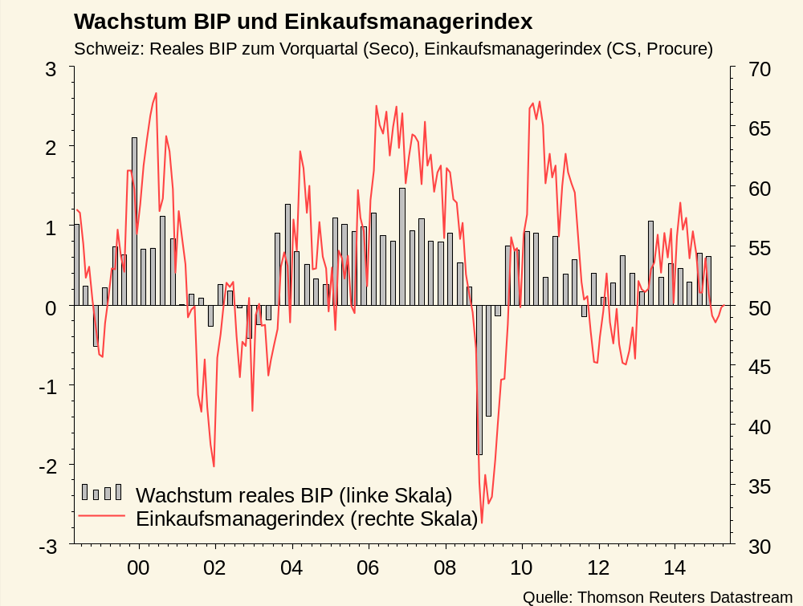
Schweiz: Deutliche Wachstumsab- schwächung nach Aufhebung des Mindestkurses
Notes:
Die Schweizer Volkswirtschaft setzte im vierten Quartal 2014 ihren Wachstumskurs fort. Mit einem Zuwachs um annualisiert 2.4% hat sich das Tempo im Vergleich zum Vorquartal nur geringfügig verlangsamt. Positive Wachstumsbeiträge lieferten dabei die privaten und öffentlichen Konsumausgaben sowie die Handelsbilanz mit Waren. Während die Ausrüstungsinvestitionen leicht zulegen konnten, zeigte sich bei den Bauinvestitionen ein Rückgang der Wertschöpfung.
Die Schweizerische Nationalbank (SNB) hat am 15. Januar 2015 den Euro-Franken-Mindestkurs, welche sie am 6. September 2011 eingeführt hatte, aufgehoben. Der Schweizer Franken hat sich seither hauptsächlich gegenüber dem Euro zuerst stark aufgewertet, anschliessend aber stetig an Wert verloren. Mitte März müssen für einen Euro 1.06 Schweizer Franken bezahlt werden. Im Vergleich zum US-Dollar und zum englischen Pfund ist die Aufwertung des Schweizer Frankens Anfang März hingegen relativ gering. Die SNB hat gleichzeitig mit der Aufhebung des Mindestkurses die Zinsen für Guthaben auf ihren Girokonten weiter auf nun -0.75% gesenkt sowie das Zielband für den Dreimonats-Libor in den negativen Bereich verschoben. Damit soll der Schweizer Franken als Währung für ausländische Anleger an Attraktivität verlieren.
Es muss aber davon ausgegangen werden, dass die Aufwertung des Schweizer Frankens gegenüber dem Euro vor allem Teile der Schweizer Exportindustrie sowie den Tourismus in diesem und im nächsten Jahr deutlich schwächt. Gleichzeitig dürften vermehrt Importe getätigt werden, da diese günstiger werden. Dies betrifft sowohl Güter die in die Produktion einfliessen, aber auch Konsumgüter und Dienstleistungen aus dem Ausland, beispielsweise Ferien. Insgesamt kann davon ausgegangen werden, dass sich dadurch der sehr hohe Handelsbilanzüberschuss der Schweiz verringert. Der Einkaufsmanager-Index für die Schweiz, welcher ein wichtiger Indikator für die Entwicklung der Industrie ist, ist im Januar deutlich abgesackt und hat sich im Februar erst leicht stabilisiert. Die Anzahl der Logiernächte als wichtiger Indikator für den Geschäftsgang im Tourismus hatte sich im zweiten Halbjahr 2014 im Vergleich zum Vorjahr etwas erhöht, nachdem sie im ersten Halbjahr 2014 stagniert hatten. In der Vergangenheit haben die Logiernächte jeweils deutlich auf Veränderungen des Schweizer Frankens reagiert. Zwar haben Gäste vor allem aus dem asiatischen Raum stark an Bedeutung gewonnen, verglichen mit den Gästen aus dem europäischen Raum sowie der Schweiz selber, sind sie aber weiterhin eher gering. Die veränderte Währungssituation dürfte sich somit deutlich auf die Wertschöpfung und die Beschäftigung im Tourismus auswirken.
Aktuelle Daten zur Beurteilung der Konsumentwicklung sind bisher nicht in ausreichender Menge vorhanden. Dämpfend auswirken dürften sich die steigende Arbeitslosigkeit, die tiefere Einwanderung sowie der steigende Einkaufstourismus. Die Kaufkraft der Konsumenten steigt aber durch die sinkenden Preise bei gleichzeitig steigenden Nominallöhnen auch. Es kann deshalb davon ausgegangen werden, dass die privaten Konsumausgaben im ersten halben Jahr 2015 nicht sinken oder sogar weiter zunehmen werden.
Neben den Exporten dürften sich 2015 vor allem die Investitionen in Anlagen schwächer entwickeln. Da die steigenden Kosten am Standort Schweiz sowie die sinkende Nachfrage nach Schweizer Exportgütern neue Investitionen weit weniger profitabel oder überflüssig machen. Es ist deshalb mit einem Rückgang der Ausrüstungsinvestitionen im Jahr 2015 zu rechnen. Die Bauinvestitionen waren bereits im letzten Quartal 2014 rückläufig. Auch hier zeigten sich deutliche regionale Unterschiede in der Entwicklung, welche unter anderem auf Effekte im Zusammenhang mit der Zweitwohnungsinitiative zurückzuführen sind. Die schwächere konjunkturelle Entwicklung und damit verbunden die vermutlich schwächere Einwanderung dürften zwar einerseits einen dämpfenden Einfluss auf die Bauinvestitionen nehmen. Die Hypothekarzinsen bleiben aber auf einem rekordtiefen Niveau. Gleichzeitig erhöhen die Negativzinsen den Anreiz von Investoren zu Immobilieninvestitionen. Als Folge davon könnte sich die Bautätigkeit bei Objekten zur Vermietung sogar erneut erhöhen. Die kommende Dynamik im Bausektor kann deshalb nur schwer abgeschätzt werden.
Insgesamt dürfte sich das Wachstum des BIP in der Schweiz im Jahr 2015 auf einen Wert zwischen 0.5% und 1% reduzieren infolge der negativen Beiträge der Handelsbilanz sowie der Ausrüstungsinvestitionen. Dieses deutlich geringere Wachstum dürfte auch einen Anstieg der Arbeitslosenquote auf etwa 4% nach sich ziehen. Gleichzeitig wird sich das Preisniveau deutlich verringern.
Siehe zu dieser Folie auch: Zürcher Wirtschaftsmonitoring 1/15, S.8/9.

Slide 6
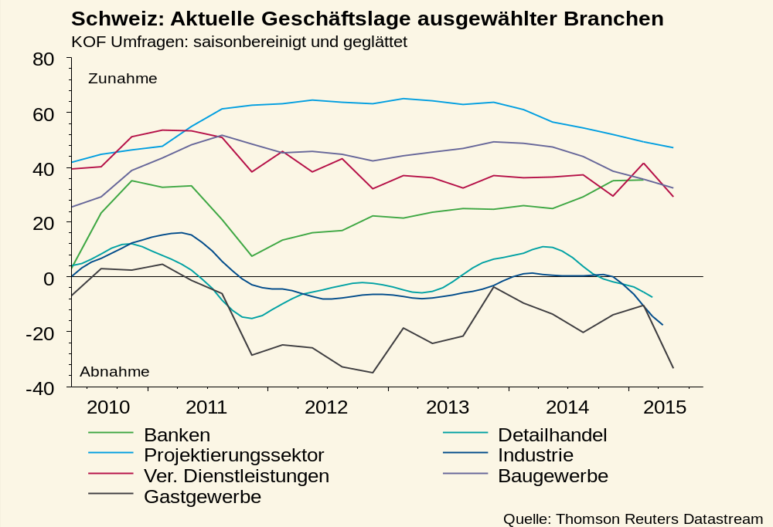
Industrie, Gastgewerbe und Detailhandel leiden unter dem starken Franken

Slide 7
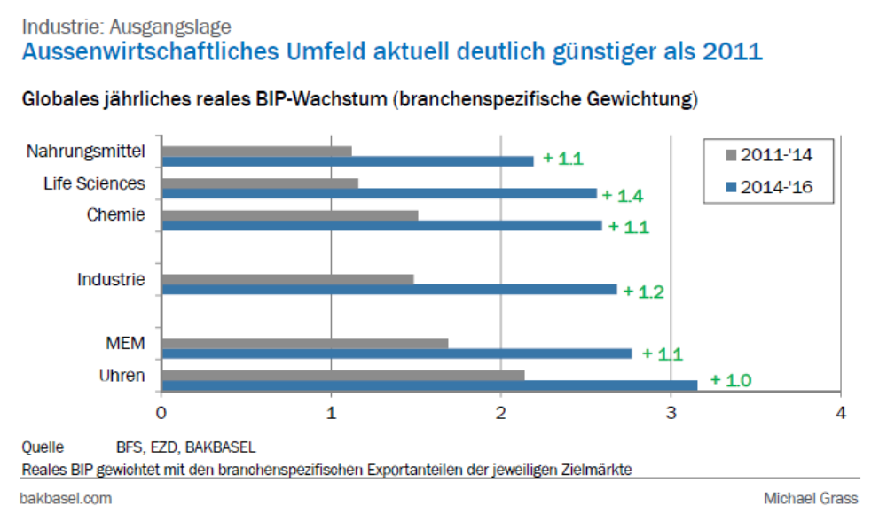
Etwas Rückenwind aus der EU

Slide 8
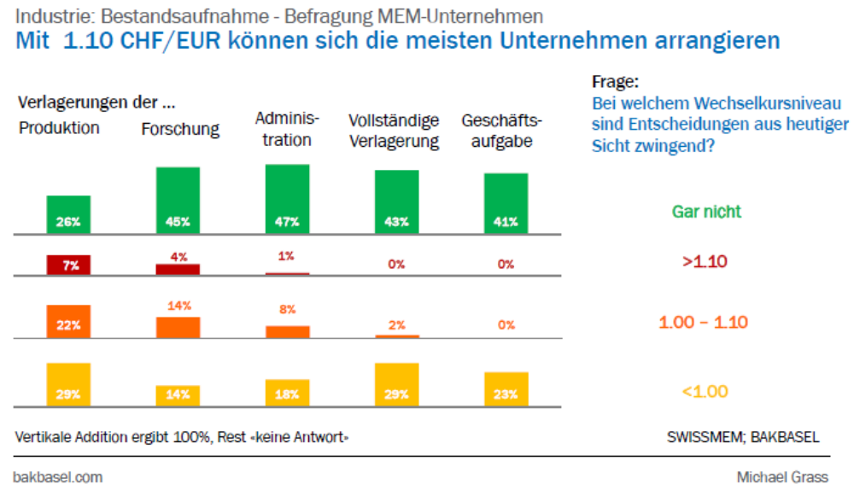
Verlagerungsdruck bei Produktion Euro-Frankenkurs im Mai 2015: 1.05 CHF/EUR

Slide 9
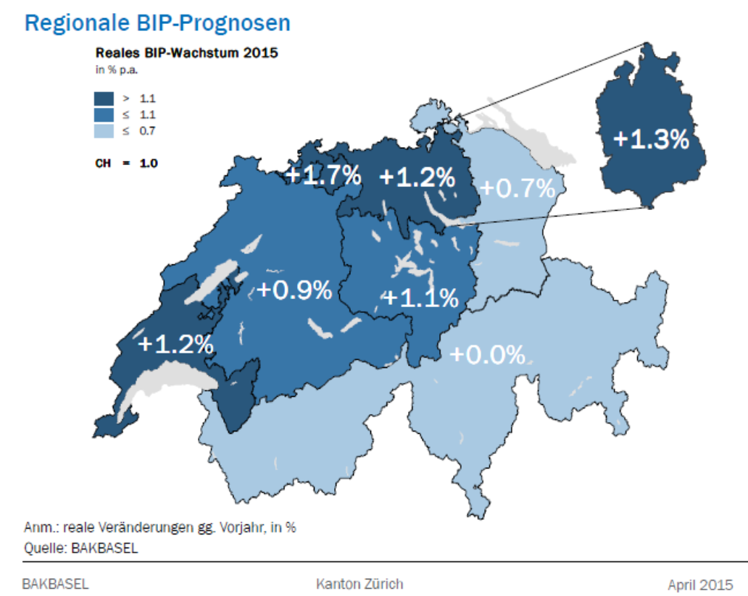

2015: BIP-Zunahme noch 1% nach rund 2% im 2014

Slide 10
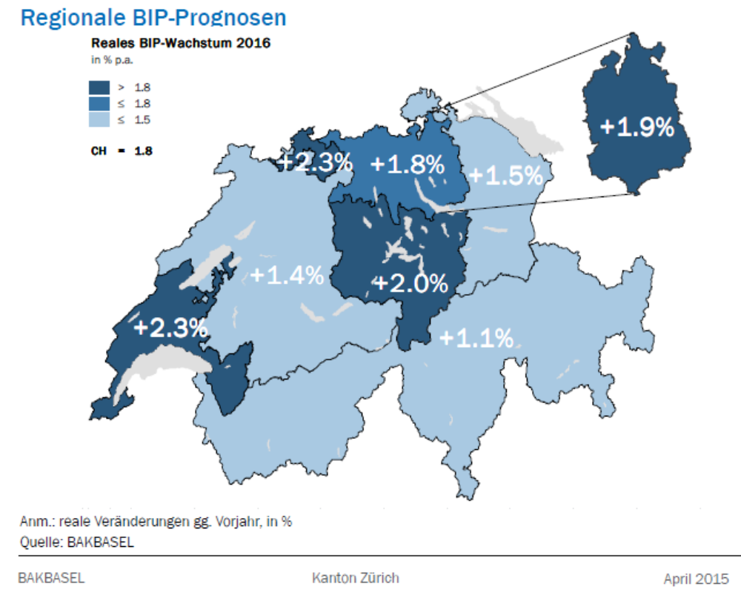
2016: Generelle Wachstums- erholung

Slide 11
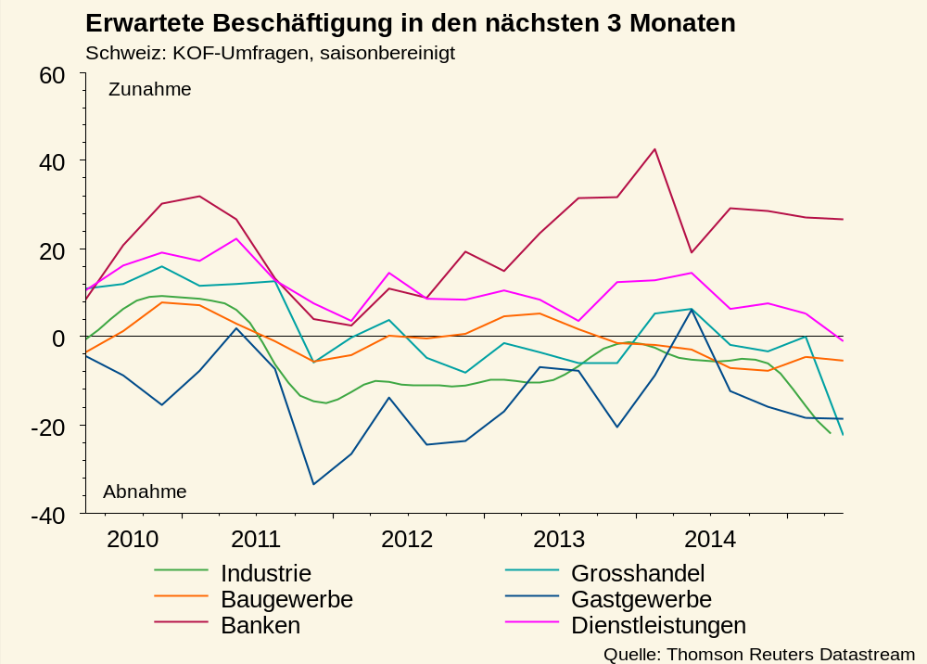
2015: Rückgang der Beschäftigung in Industrie, Gastgewerbe, Grosshandel und Bau

Slide 12
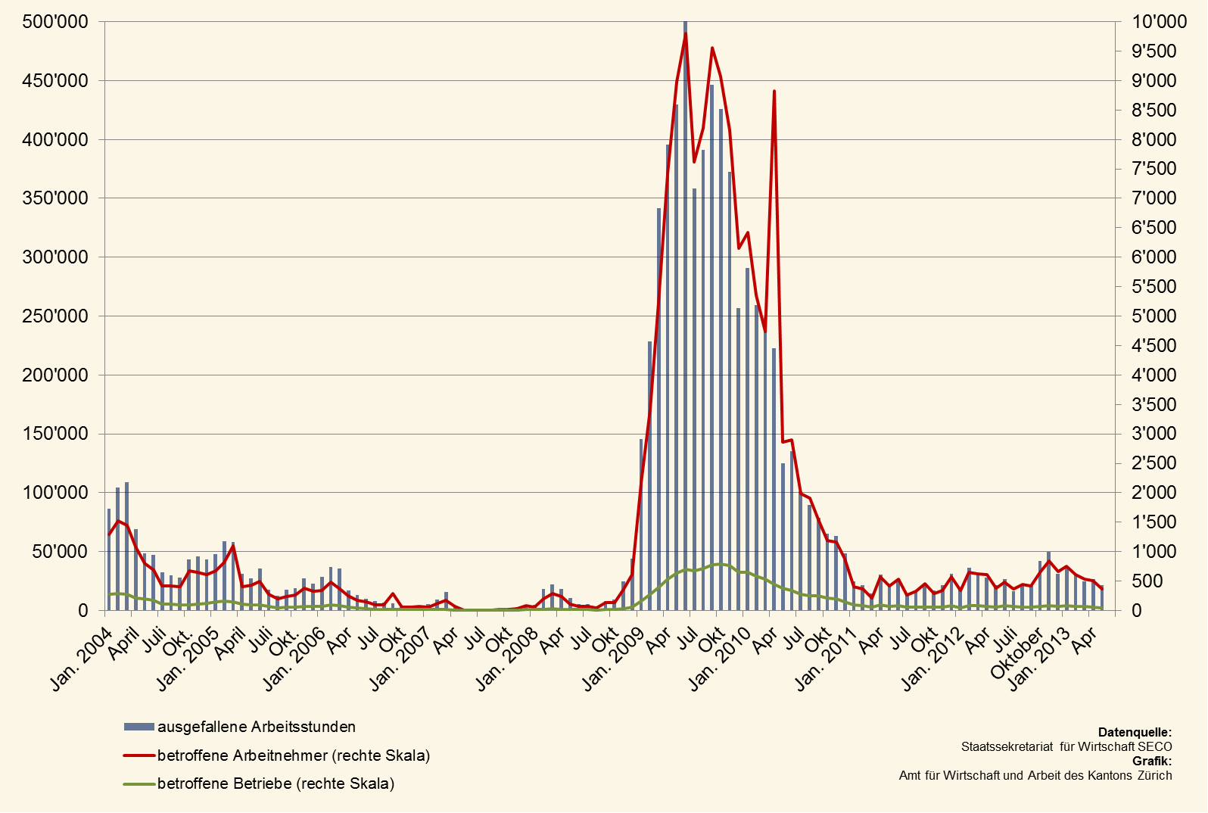
Noch verhaltener Anstieg der Kurzarbeit in den letzten Monaten
Notes:
Die Wirtschafts- und Finanzkrise hat zu Beginn des Jahres 2009 zu einem starken Anstieg der von Kurzarbeit betroffenen Personen geführt. Dieser Anstieg hat sich im Verlauf des Jahres 2012 nicht wiederholt, obwohl sich die wirtschaftliche Lage für einzelne Branchen (Industrie, Banken) verschlechtert hat. Seit Beginn des Jahres 2013 war die Anzahl der von Kurzarbeit betroffener Arbeitnehmern tendenziell rückläufig und stagnierte weitgehend bis im Januar auf tiefem Niveau.
Seit Ende Januar 2015 ist es dem Seco erlaubt, die Kurzarbeitsentschädigungen mit Wechselkursschwankungen zu begründen. Der Bundesrat setzt somit dieses Instrument erneut ein, um den Anstieg der Arbeitslosigkeit als Folge der Aufwertung des Frankens im Vergleich zum Euro zu dämpfen. Im Februar haben die Voranmeldungen für Kurzarbeit im Kanton Zürich bereits zugenommen, mehrheitlich aber in Branchen wie dem Bau- und Immobiliengewerbe. Diese Branchen dürften aber von der Frankenstärke seit Januar 2015 bisher kaum betroffen sein. So sind im Februar für 1108 Personen Anträge auf Kurzarbeit dem AWA gemeldet worden, was genau 761 Personen mehr entspricht als im Januar (347). Aber die Zunahme der Kurzarbeit von Januar bis Februar 2015 geht zu rund 85% auf die Branchen Bau und Immobilienwesen (inkl. Architekten) zurück und nur zu gut 15% auf die übrigen Branchen, wozu namentlich auch die Industrie gehört, die ja tatsächlich dem internationalen Wettbewerb sehr stark ausgesetzt ist und die Verschlechterung der preislichen Wettbewerbsfähigkeit damit tatsächlich als Grund für Auftragseinbussen angeben kann.
Die Einführung von Kurzarbeit dürfte allgemein nur bedingt ein taugliches Instrument zur Bekämpfung der aktuell schwierigen Situation sein. Im Moment ist unklar, wie sich der Schweizer Franken im Vergleich zum Euro entwickeln wird. Somit sind mittel- und langfristig wirkende Anpassungen bei den Unternehmen teilweise kaum zu umgehen. Ein temporäres Horten von Arbeitskräften mit Hilfe von Unterstützung durch die Arbeitslosenversicherung dürfte somit weniger im Vordergrund stehen, als beispielsweise in den Jahren 2009/2010. Die Finanzkrise hatte in diesen Jahren zu einem sehr kräftigen, aber relativ kurz anhaltenden Rückgang der Exportnachfrage geführt.

Slide 13
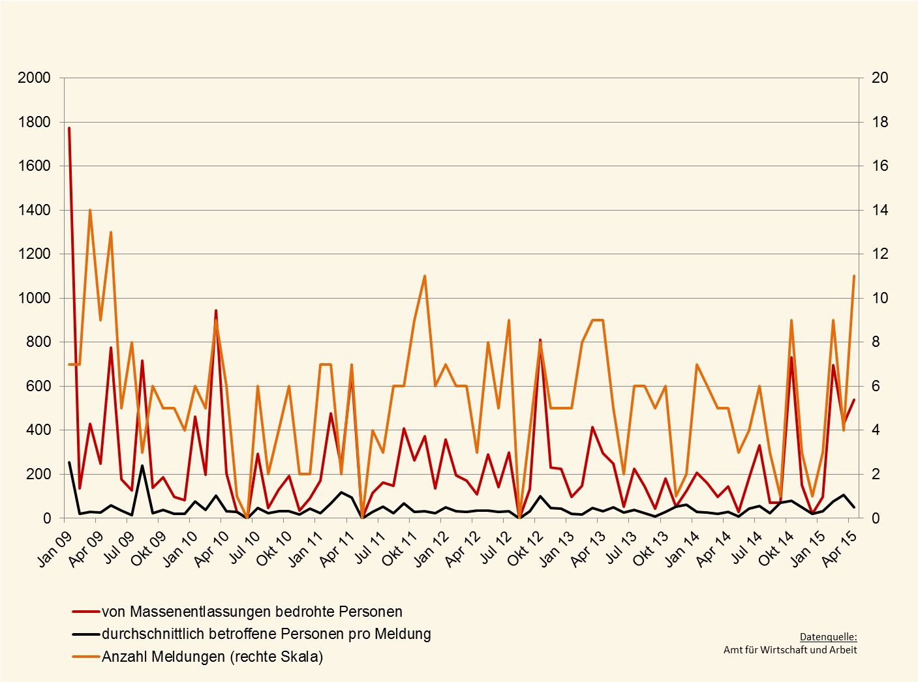
Massenentlassungen: Zunahme der Meldungen und der betroffenen Personen

Slide 14
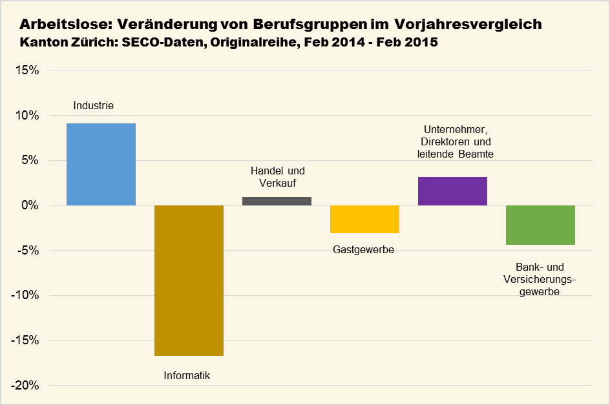
2014: Rückgang der Arbeitslosigkeit bei den Informatikern sowie bei den Bank- und Versicherungsberufen
Notes:
Die Arbeitslosenzahlen nach dem letzten ausgeübten Beruf zeigen, den starken Rückgang bei den Informatikern von rund 17% in den letzten zwölf Monaten. Siehe Notizen zu Folie 14 und 15.
Auch die Berufspersonen aus dem Bank- und Versicherungsgewerbe weisen eine rückläufige Arbeitslosigkeit auf. Bei den Arbeitslosen, die in der letzten Tätigkeit Unternehmer, Direktoren oder leitende Beamten waren, wurde hingegen noch ein Anstieg verzeichnet.
Nicht erstaunlich ist die Arbeitslosigkeit bei den Personen mit einem Industrieberuf noch zunehmend.

Slide 15
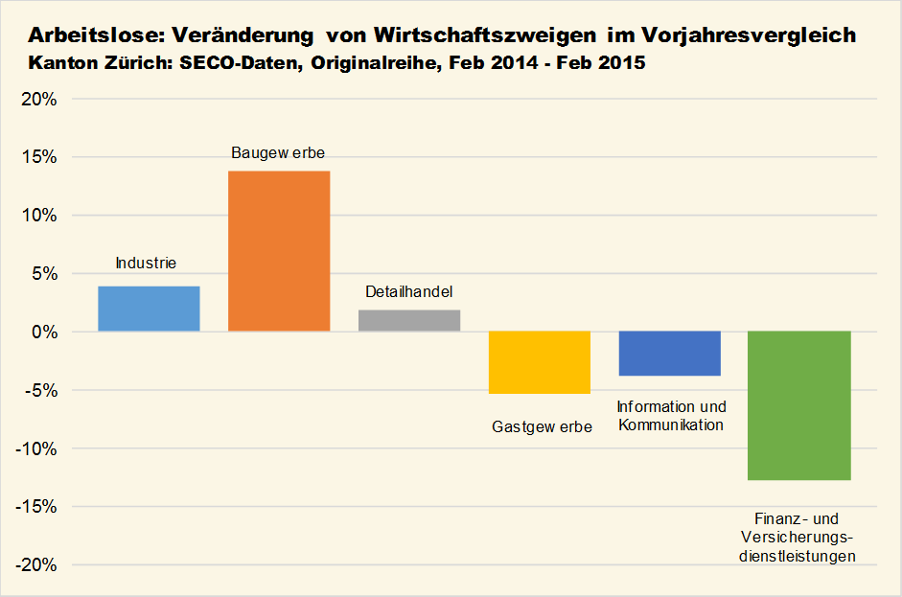
2014: Rückgang der Arbeitslosen im Finanzsektor und in der Branche Information und Kommunikation
Notes:
Siehe Notizen zu Folie 14.
Der Rückgang der Arbeitslosen aus dem Wirtschaftszwei Finanz- und Versicherungsdienstleistungen sowie der Branche Information und Kommunikation stimmen optimistisch, dass die Umstrukturierung im Bank- und im IT-Sektor das Ärgste hinter sich gelassen haben.

Slide 16

Zuwanderung und Fachkräfte –
Schweiz zwischen Skylla und Charybdis

Slide 17
Zuwanderung und Fachkräfte –
Schweiz zwischen Skylla und Charybdis
Rettender Kurs: Nutzung des
inländischen
Fachkräfte-
potenzials

Slide 18
Studien zur Zuwanderung im Wirtschaftsraum Zürich, BASS, 2012
Die Zürcher Wirtschaft braucht die ausländischen Fachkräfte tatsächlich: Die Zuwanderung ist durch den Fachkräftemangel getrieben
Die Zuwanderung ist subsidiär: Unternehmen rekrutieren nur im Ausland wenn sie keine Inländer finden
Gesuchte Fachkräfte sind vorwiegend Absolventen von Fachhochschulen und Universitäten unter 40 Jahren
Der Mangel von inländischen Fachkräften macht die Zürcher Wirtschaft abhängig von der Entwicklung im Ausland
Nur die Erhöhung des inländischen Ausbildungsniveaus bei verbessertem Ausbildungs-Job-Match verringert die Zuwanderung ohne Wohlstandseinbussen

Slide 19
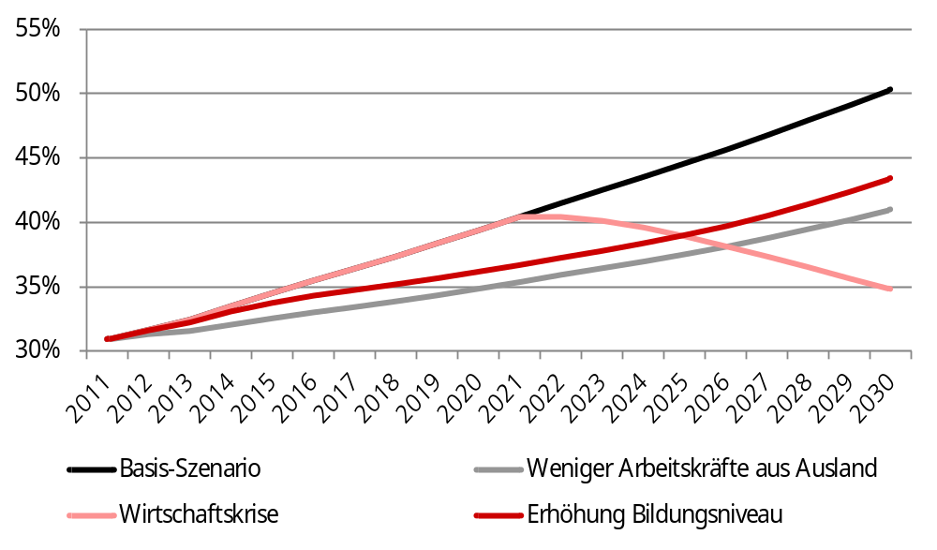
Ausländeranteil an Personen im Erwerbsalter
Simulation von Chancen und Risiken durch Zuwanderung
Berechnungen BASS

Slide 20
Zuwanderung und Wirtschaftsentwicklung
Simulation von Chancen und Risiken durch Zuwanderung
Szenario | Jahr | Ausländer-anteil im Erwerbsalter | Zuziehende Personen im Erwerbs-alter | Durchschnitt Wachstum BIP pro Jahr | Erwerbslosen-quote (gemäss ILO)
Ausgangspunkt | 2011 | 31% | 34'500 | 1.5% | 4%
Basis-Szenario | 2020 | 39% | 55'250 | 1.3% | 6%
 | 2030 | 50% | 86'500 | 1.0% | 11%
Weniger Arbeitskräfte aus dem Ausland | 2020 | 35% | 37'250 | 0.8% | 7%
 | 2030 | 41% | 51'000 | 0.5% | 12%
Hohe Rotation ausländischer Arbeitskräfte | 2020 | 36% | 67'250 | 0.9% | 5%
 | 2030 | 43% | 90'000 | 0.6% | 10%
Wirtschaftskrise | 2020 | 39% | 55'250 | 1.3% | 6%
 | 2030 | 35% | 15'750 | -1.0% | 14%
Zunahme des Ausbildungsniveau | 2020 | 36% | 39'000 | 1.4% | 5%
 | 2030 | 43% | 63'500 | 1.2% | 7%
Berechnungen BASS

Slide 21
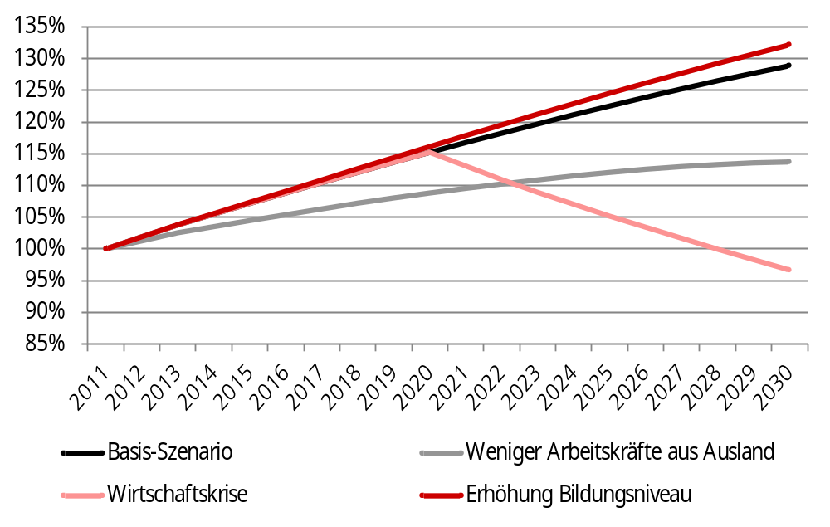

Entwicklung der Wirtschaftslage im Kanton Zürich (BIP)
Berechnungen BASS

Slide 22


Projektziele
Stärkung des Produktionsstandorts durch inländische Fachkräfte
Verbesserung der Nutzung der inländischen Fachkräfte
Produktionsbedingungen für Unternehmen verbessern
Verbreitung bewährter Massnahmen fördern (Best Practices)
Synergien unter Stakeholders erhöhen
Handlungsbedarf in den Vordergrund rücken

Slide 23
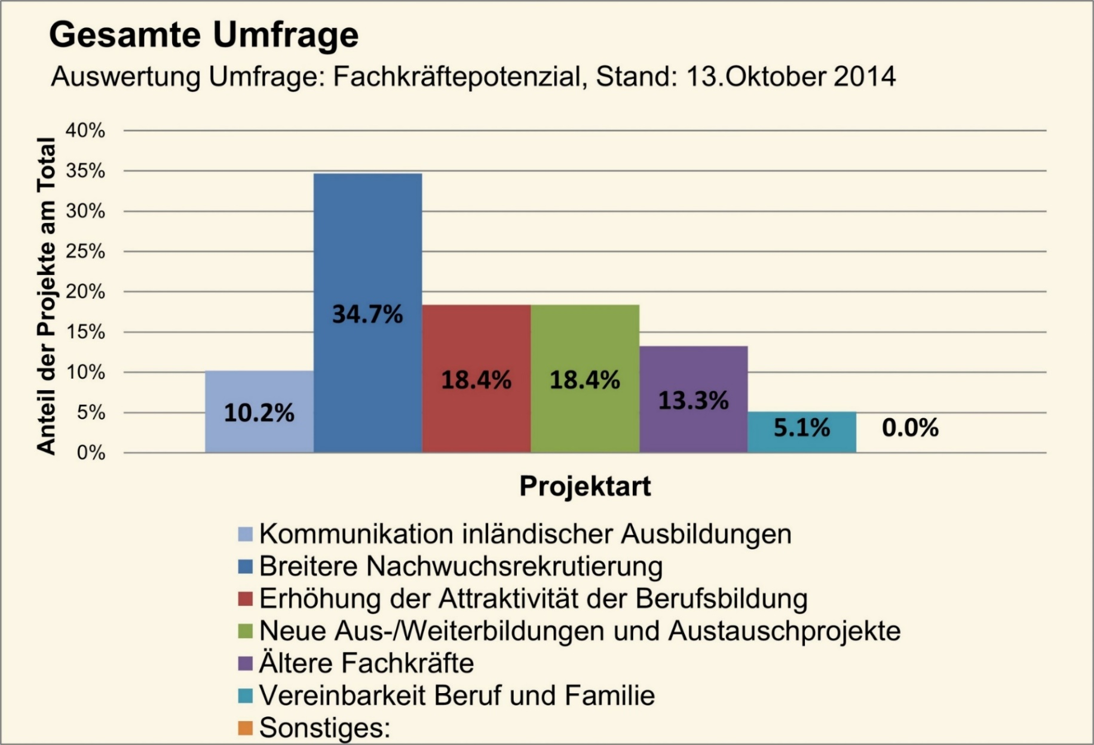
Online-Umfrage im Sommer 2014

Slide 24
Themenfelder der Handlungsempfehlungen
1: Nationale Gesamtstrategie zur Überwindung von Partikularinteressen implementieren
2: Ausrichtung der MINT-Nachwuchsförderung optimieren
3: Nutzung des Fachkräftepotenzials der Frauen
4: Nutzung des Fachkräftepotenzials über 45 Jahren
5: Internationale Anerkennung der inländischen Berufsbildungsabschlüsse erhöhen
6: Attraktivität des Produktionsstandorts Schweiz erhalten trotz rauem Umfeld

Slide 25
Handlungsfeld 1: Nationale Gesamtstrategie zur Überwindung von Partikularinteressen implementieren
Bund: Inhalt und Stand der laufenden Reformen (FKI) besser kommunizieren
Bund/KdK: Stärkere Führung zur Überwindung von Partikularinteressen übernehmen: Kantone, Unternehmen, Bildungsinstitutionen, Industrie, Gewerbe
Bund, Kantone: Monitoring, Koordination und Fokussierung von laufenden Initiativen, v.a. Verbreitung von Best Practices fördern

Slide 26
3. Nutzung des Fachkräftepotenzials der Frauen verbessern
Grösstes Potenzial zusammen mit älteren Fachkräften Kantone: Negative Erwerbsanreize für Zweitverdienende abbauen
Kantone, Unternehmen
Akzeptanz schaffen für familienfreundliche Rahmenbedingungen im Erwerbsleben von Mann und Frau – Privatwirtschaft /Öffent. Sektor
Bessere Nutzung von Synergien zwischen Wirtschaft und öffentlicher Hand: prominente Botschafter, Leuchtturmprojekte

Slide 27
4. Nutzung des Potenzials der Fachkräfte über 45 Jahren
Grosses Potenzial, kein Unternehmensprojekt: Vereinbarung von BWL-Bedürfnissen und gesamtwirt./politischen Anforderungen besonders schwer
Kantone: koordinierte Verbreitung von Best Practices (Modell F, Validierung von Bildungsleistungen) fördern
Bund: Finanzierung von Nachhol- und Zweitausbildung verbessern
Bund: Umsetzung Altersvorsorge 2020

Slide 28
Best Practices
S. Gostanian, M. Kienast, Kindercity
M. Hartmann, PHZ ZH / Sek. SH
M. Danielsen / AXA Wint. Mitarbeiter
M. Stettler, Roche Diagnostics International AG
A. Corvi, POST CH AG
M. Domig, PTA
H. Trachsel, FFG
Technolino / Kindercity
Go tec! Schaffhausen
Flexwork / AXA Winterthur
Family - Friendly Employer Roche Diag. Int. AG
INFORMA / Modell F
Horizont Generation Plus
Family Score / Pro Familia Schweiz

Slide 29
5. INFORMA (Modell F)
Zielgruppe: Fachleute ICT mit Berufserfahrung ohne entsprechende Abschlüsse, die sich höherqualifizieren oder umorientieren wollen
Ziele:
  Validierung vorhandener Berufserfahrung
  Absolvierung eines flexiblen Studiengangs – Erwerbs eines anerkannten Abschlusses
Programm: Auswahl eines Studiengangs, Erstellen eines Dossier, Validierungsverfahren für vorhandene praktische Berufserfahrung, Erstellen eines flexiblen Stundenplans für den gewählten Ausbildungsgang, Bildungsabschluss mit eidgenössisch anerkanntem Diplom
Durchführung: durch Modell F in der gesamten Schweiz

Slide 30
Fazit: Einfache wirtschaftspolitische Rezepte genügen nicht mehr
Schweizer Wirtschaft kommt 2015 mit einem blauen Auge davon: BIP-Wachstum halbiert (1%)
Gewisse Unternehmen/Produktionsbereiche werden den erneuten Aufwertungsschub nicht überleben
Industrie braucht noch Schutz durch Negativzinsen, Umstrukturierung von Banken-und IT-Sektor weit fortgeschritten
Zur Lösung des Fachkräfteproblems sind dringend neue Lösungen gefragt: Verbindliche nationale Strategie zur Überwindung von Partikularinteressen, starke Führung, Monitoring der erreichten Fortschritte bzw. Rückstand
Ohne Druck kaum besseren Nutzung des inländischen Fachkräftepotenzials bei Frauen und Fachkräften ab 45 Jahren

Slide 31
Vielen Dank für Ihre Aufmerksamkeit!
Dr. Aniela Wirz
Fachstelle Volkswirtschaft, AWA ZH
www.awa.zh.ch/
www.fachkraeftepotenzial.ch/

